Slide 1
Rokiškio rajono teritorijų kraštovaizdžio formavimas ir ekologinės būklės gerinimas
Skiriamas finansavimas:
ES fondų lėšos 159.777,37 EUR
Savivaldybės biudžeto lėšos 28.196,01
Finansuojamas pagal 2014-2020 m. Europos Sąjungos fondų investicijų veiksmų programos 5 prioriteto „Aplinkosauga, gamtos išteklių darnus naudojimas ir pritaikymas prie klimato kaitos“

Slide 2
Projekto tikslas ir trumpas aprašymas
Šiuo projektu numatoma sutvarkyti dvi Rokiškio rajono apleistas teritorijas: Dargių kaime, nugriaunant 6 bešeimininkius pastatus ir Salų miestelyje nugriaunant bešeimininkį pastatą – bendrabutį, ir sutvarkant Salų dvaro parko teritorijos dalį, įsigyjant parko priežiūrai sodo traktoriuką.
Numatomi griauti bešeimininkiai pastatai kelia grėsmę žmonių sveikatai ir gyvybei bei darko aplinką, nes yra matomi nuo rajoninių kelių. Įgyvendinus projektą bus likviduoti 7 bešeimininkiai pastatai, sutvarkyta didesnė nei 4 ha teritorija, bus užtikrintas rajono gyventojų bei svečių saugumas, vizualinis ir estetinis regiono potencialas bus didesnis.
Projektu taip pat numatoma tvarkyti dalį Salų parko, kuris yra šalia lankomo objekto - Salų dvaro sodybos, matomas tiesiai iš saugomos Salų dvaro sodybos parko teritorijos. Šiuo metu parko želdynai apleisti, prižėlę menkaverčių želdinių, gausu išvartų, todėl kraštovaizdis yra nedarnus. Projektu siekiama atlikti kraštovaizdžio formavimą ir ekologinės būklės gerinimą gamtinio karkaso teritorijoje (6,48 ha). Sutvarkius dalį Salų parko bus išsaugotas, sutvarkytas teritorinio lygmens kraštovaizdžio arealas, objektas bus gausiau lankomas ne tik rajono, bet ir regiono gyventojų.

Slide 3
Situacija su projekto įgyvendinimu (kas šiuo metu vykdoma, kas jau įvykę)
Pasirašytos sutartys:
Salų bendrabučio griovimo darbų pirkimo sutartis 2017 m. kovo 24 d. Nr. DS-125
Sutarties šalys: Rokiškio rajono savivaldybės administracija
UAB „Keljeras“
Sutarties vertė: 34 076,02 EUR
Dargių teritorijoje esančių statinių griovimo darbų sutartis 2017 m. kovo 24 d. Nr. DS-124
Sutarties šalys: Rokiškio rajono savivaldybės administracija
UAB „Vilniaus betono demontavimo technika“
Sutarties vertė: 66 550,00 EUR
Planuojami pirkimai Statybos techninės priežiūros paslaugoms, įrangos įsigijimas sutvarkymo Salų parko priežiūrai.

Slide 4
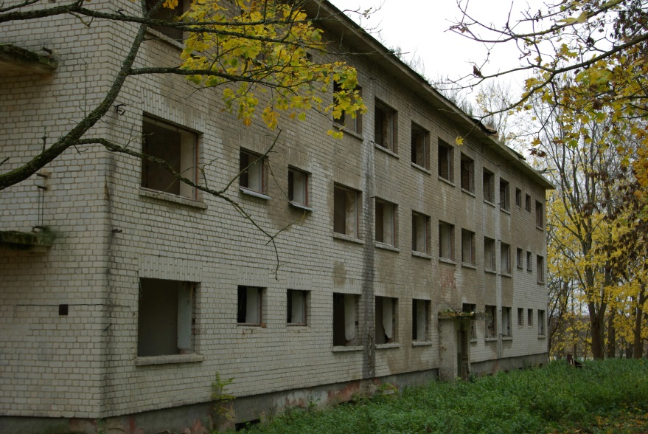
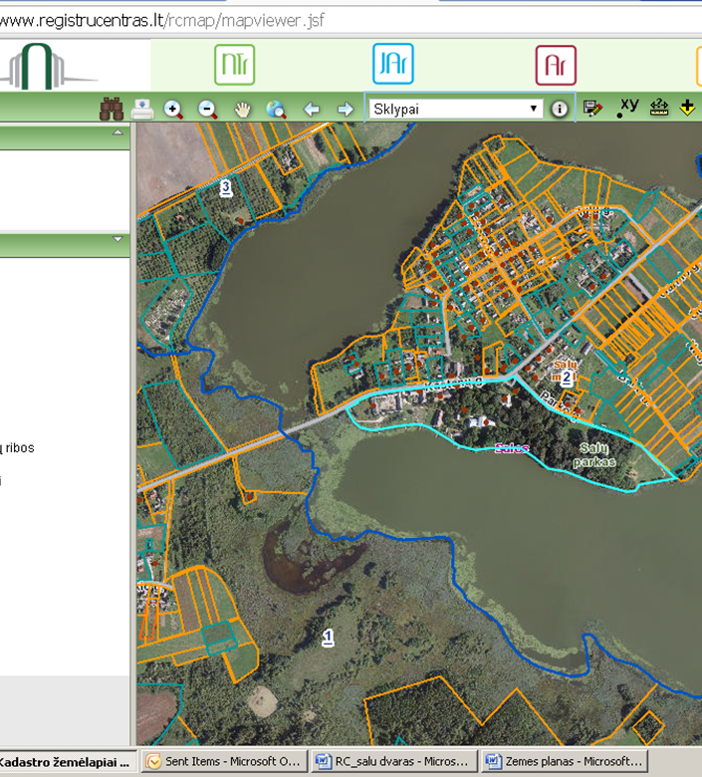
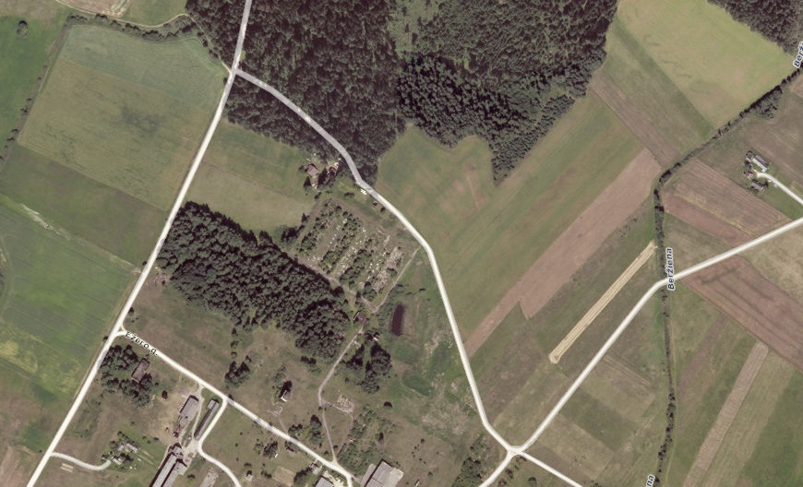
Nuotraukos (gali būti prieš projekto įgyvendinimą, įgyvendinimo metu, po projekto įgyvendinimo)

